Slide 1


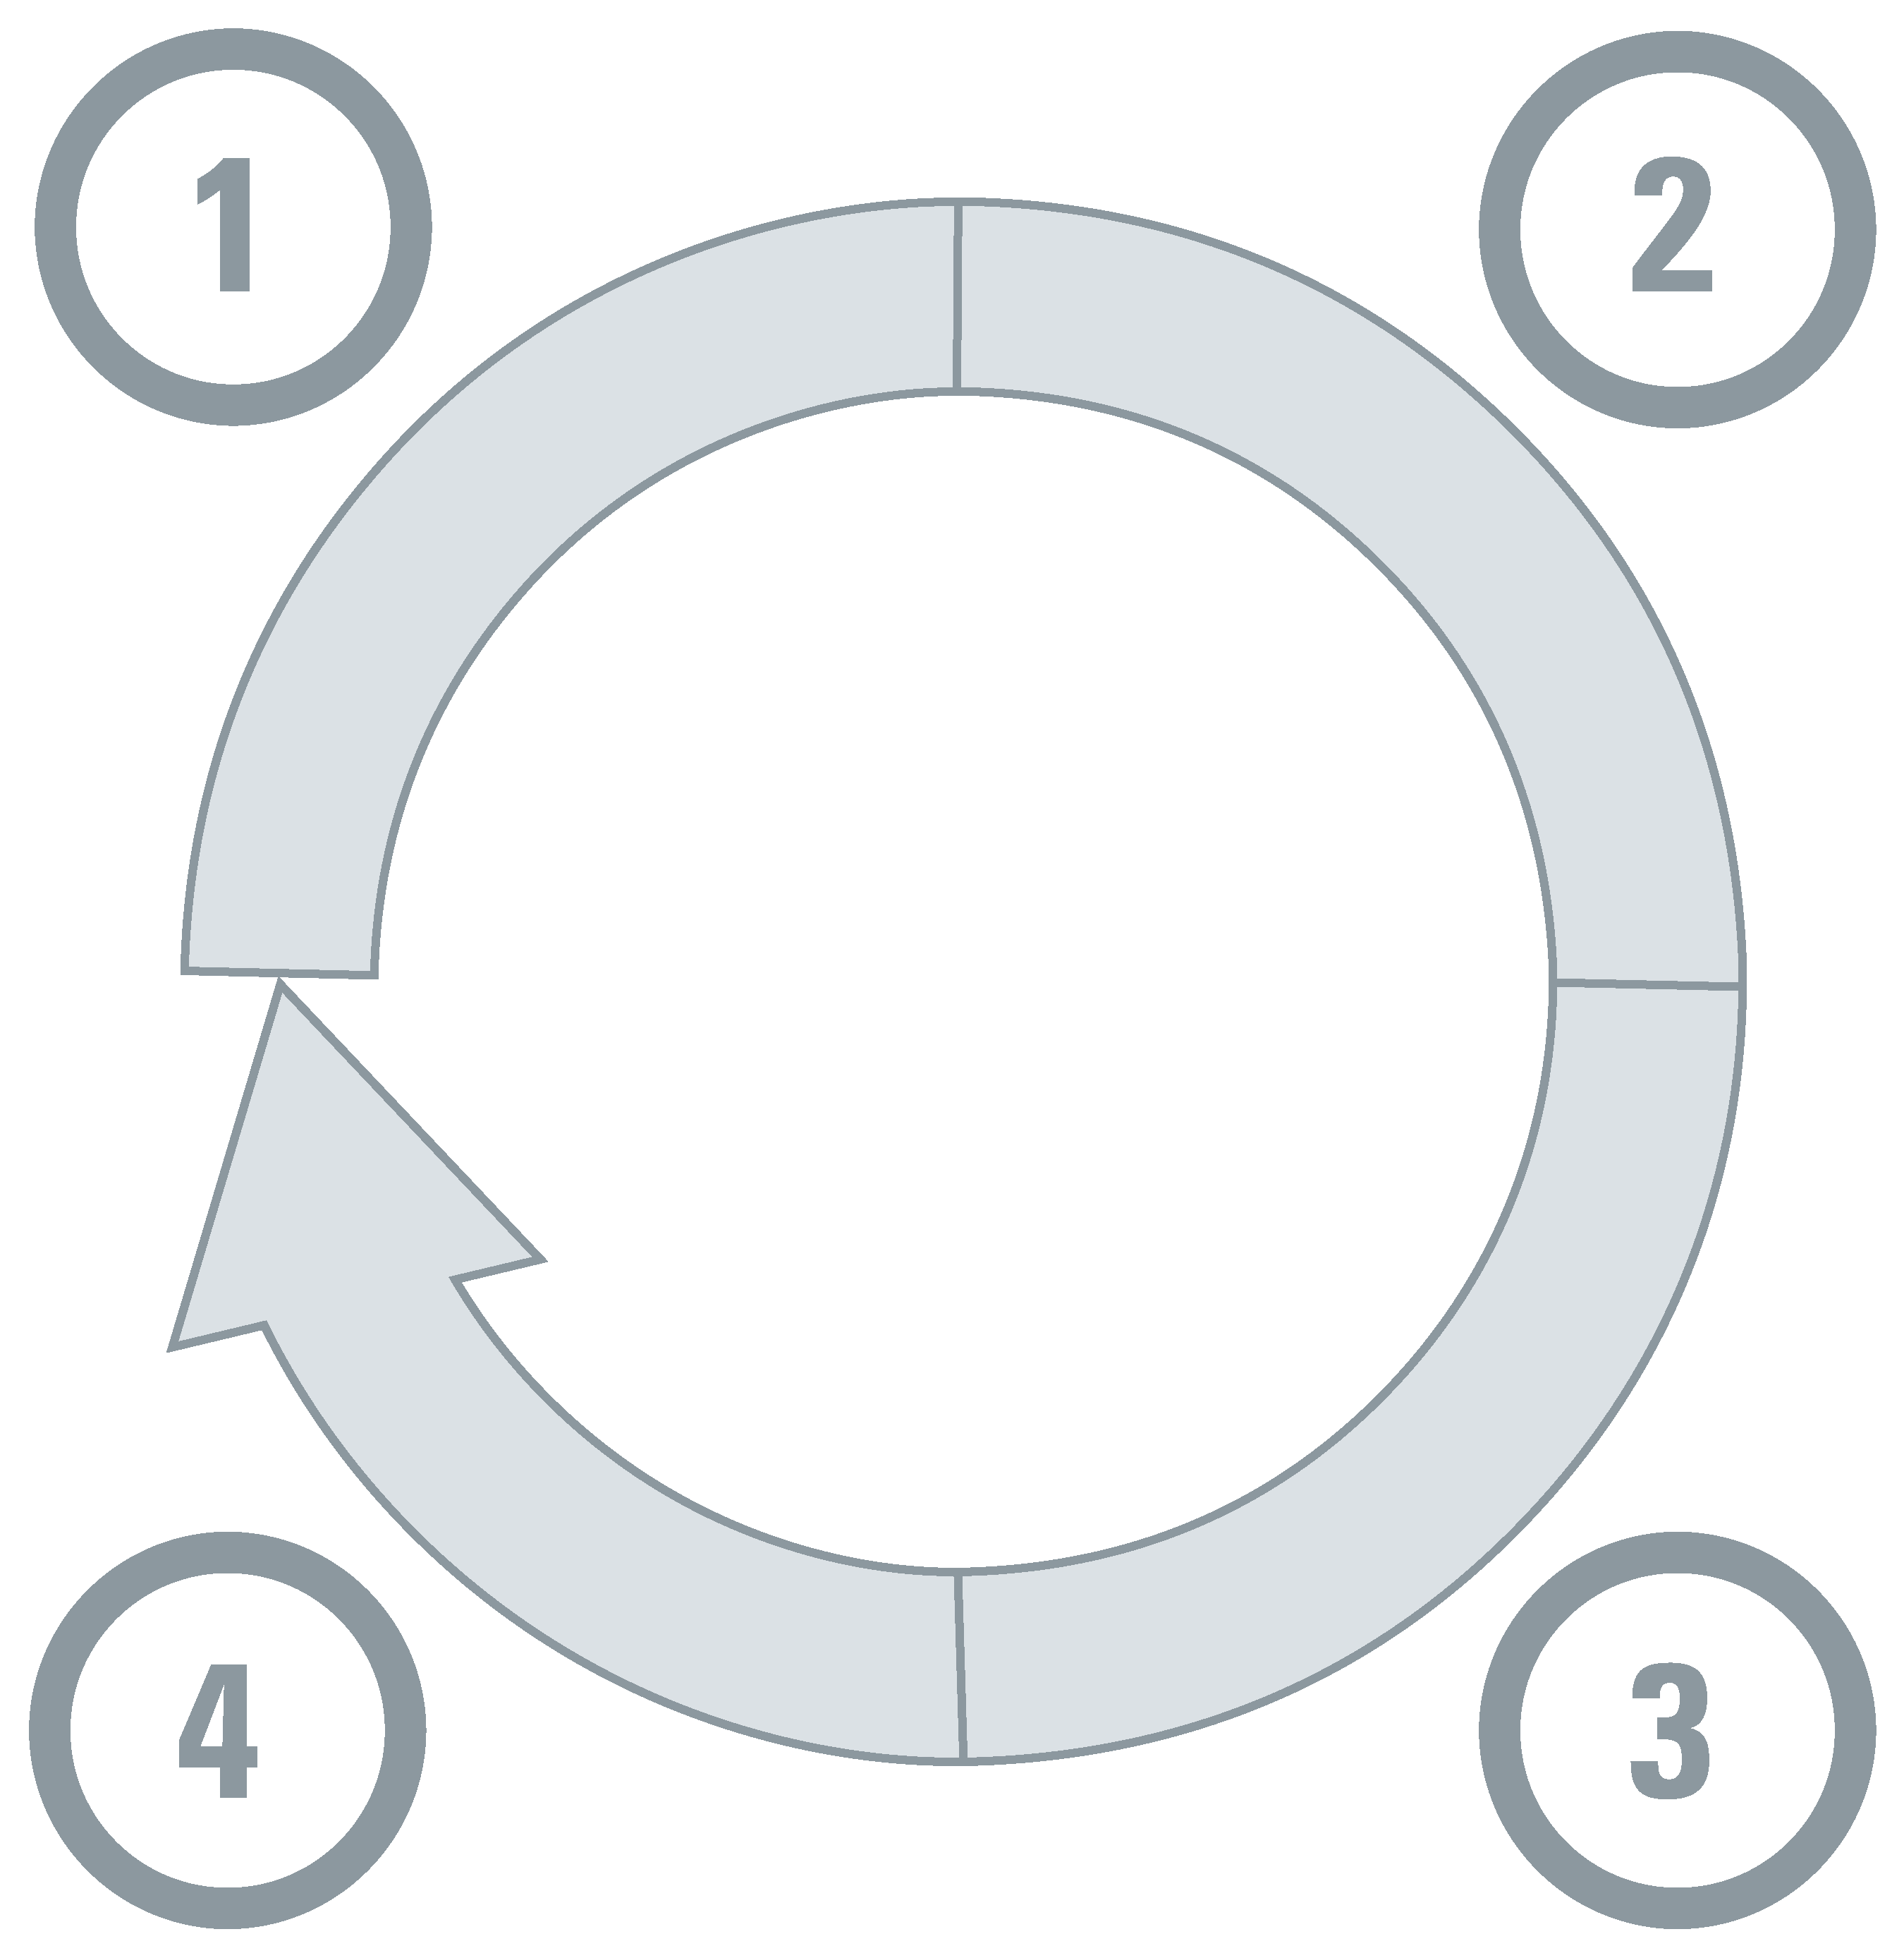













Ceux qui soutiennent les responsables de politiques gouvernementales auront désormais un accès rapide aux données probantes mondiales et pourront fournir des informations hautement contextualisées, enrichies par les données probantes nationales et locales
Données probantes locales
Données
probantes mondiales
Autres types
d'informations
(par étape du cycle décisionnel,
chacune d’elles pouvant faire l’objet d’une synthèse de données probantes contextualisées)
(pour une ou plusieurs étapes du cycle décisionnel)
Comprendre un problème et ses causes
Choisir une option pour résoudre le problème
Synthèse de données probantes,
Idéalement « vivantes »
(ce qui a été appris partout dans le monde, y compris la façon dont cela varie selon les groupes et les contextes)
Analyse juridictionnelle
(pour documenter les politiques, les pratiques, les expériences et les évaluations de ce qui a été essayé dans certaines parties du pays et d'autres pays)
 | Analyse de données
 | Modélisation
 | Informations qualitatives
 | Modélisation
 | Évaluation
 | Informations qualitatives
 | Lignes directrices
 | Évaluation de technologies
Analyse de l’horizon
(pour tirer parti du travail d’analyse prospective fait à l'échelle locale et mondiale)
Résumé d’entretiens avec des informateurs clés (pour tirer parti d'expériences riches) et recherche sur l'opinion publique (pour recueillir les opinions)
Données probantes
émergentes (ce que l’on apprend partout dans le monde à mesure que les données probantes évoluent rapidement)
Faire le suivi de la mise en œuvre et évaluer les impacts
Identifier les considérations de mise en œuvre
Résumé de processus délibératifs (pour impliquer les citoyens et les parties prenantes dans la résolution collective des problèmes) et l'engagement des parties prenantes de manière plus générale
 | Analyse de données
 | Évaluation
 | Informations qualitatives
 | Recherche comportementale et de mise en œuvre
 | Informations qualitatives

